Slide 1

동적홈페이지
통합관리 시스템
Dynamiic Homepage
IIntergratiion Management System
Final project - TEAM 3 : NEXT PAGE

Slide 2

목차
프로젝트 개요
팀 구성 및 역할
수행절차 및 방법
프로젝트 수행 결과
시연

Slide 3



Slide 4


주제 선정
길어진 코로나 시대 오프라인 활동 < 온라인활동
학교홈페이지 역시 온라인 교육과 소통의 장으로서의
중요한 기능을 담당하게 되었는데,
기존 학교 홈페이지들은 대부분 제3자를 통한 개설로 즉각적인 관리가 제대로 이루어지지 않은 탓에
기능, 시각적인 면에 노후화 되어있었고,
현 시대에 맞는 홈페이지 재구축이 필요하게 되었다.

Slide 5


AS-IS
개 발 자 는 다 안 된 대 . .
자체제작 어려움
긴 제작기간
선택의 한계
관리소홀

Slide 6


TO-BE
드래그앤드롭으로 쉬운 제작
제작 시간 단축
다양한 테마
쉬운 관리

Slide 7
목표
다양한 기능들을 제공하지만, 누구나 쉽게 홈페이지 제작을 할 수 있는
시스템 구축

Slide 8


주체 별 요구사항
학교
사용자 계정 관리
결제 및 결제정보
1:1 문의하기
홈페이지 관리
메뉴, 기능, 게시판, 콘텐츠 관리
이력 관리
회원관리
운영자
학교 회원
학교(회원) 관리
권한 관리
통계분석
결제 현황
템플릿 관리
로그 관리
- 1:1 문의
로그인 / 로그아웃
회원가입
내 정보관리
게시물 CRUD

Slide 9
개발환경
TOOL
Language
Server
구분
이클립스 SQL Developer
Maven
버전
3.9
17.4.1
3.10.1
구분
JAVA HTML
버전
4.3.25
5
구분
tomcat SVN
버전
8.5
11.2.0.1.0
용도
WAS
형상관리
Data Base
Framework
ORM
구분
Oracle
버전
11.2.0.1.0
구분
Spring BootStrap
버전
4.3.25
5.1
구분
MyBatis
버전
3.5.9

Slide 10
개발환경 API, 라이브러리
구분 | 용도
Daum 주소찾기 API | 학교 주소 등록 지원
KAKAO MAP API | 학교 오시는길 컨텐츠 지원
아임포트 API | 결제 지원
JAVA Mail API | 계정 찾기 인증 지원
slf4j | 로깅
jQuery | HTML 단순화
구분
Simple Calendar API
SweetAlert2 Apache POI API FTP
채널톡API
CK Editor API
용도
학교 일정 컨텐츠 지원
알림창
엑셀 입/출력 지원 대용량 파일 전송 1:1 문의 지원
텍스트 편집 기능 지원

Slide 11



Slide 12
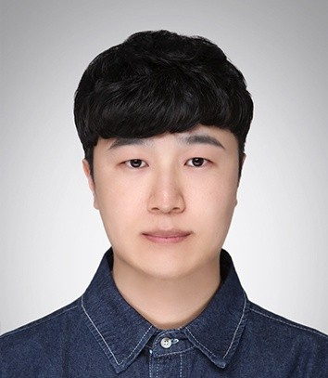


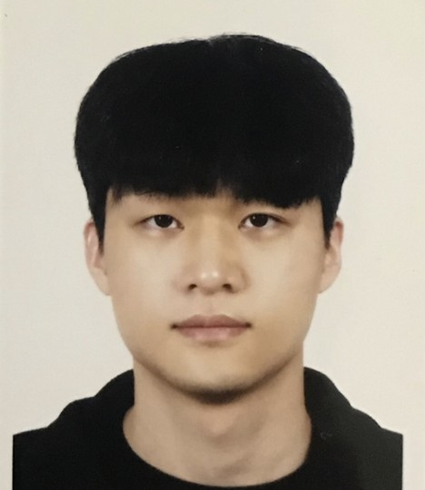


팀구성 및 역할
방형준
이유영
구지현
최현우
강은비
김건호
PL
BA / DA
DA / BA
AA / TA
UA / AA
TA / UA

Slide 13


Slide 14
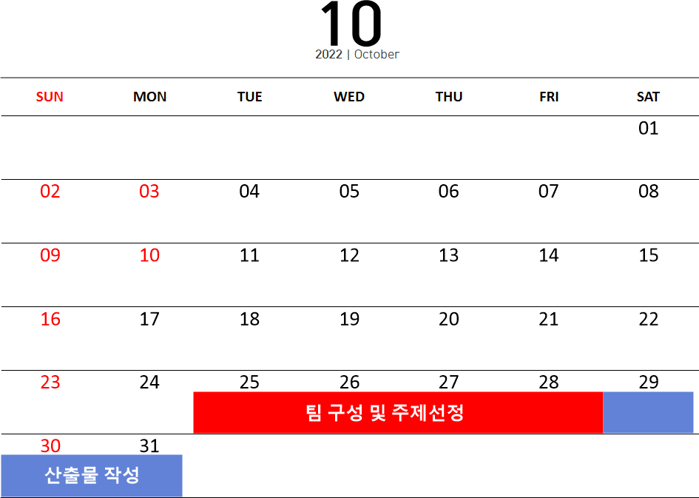
진행 스케쥴

Slide 15
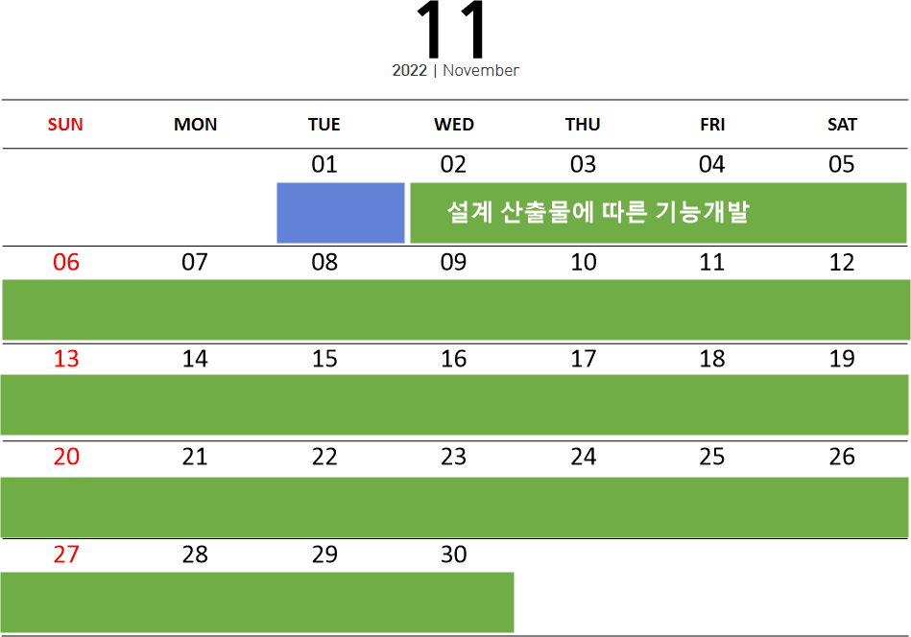
진행 스케쥴

Slide 16
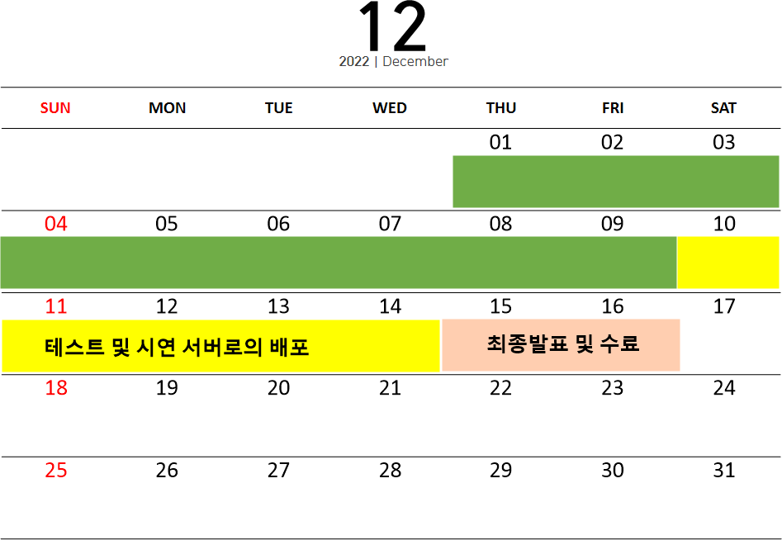
진행 스케쥴

Slide 17
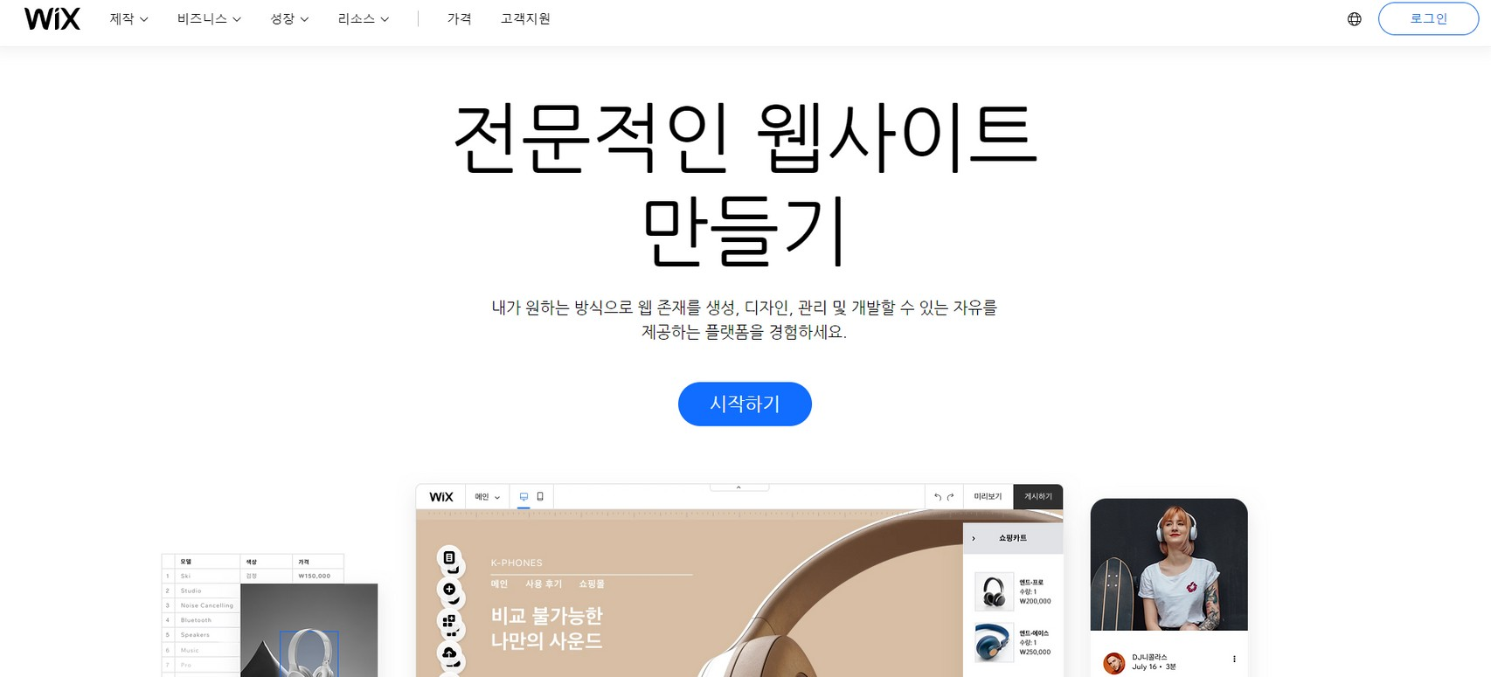
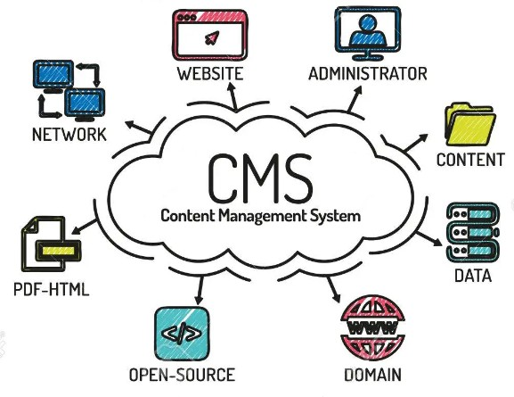
참고사이트

Slide 18
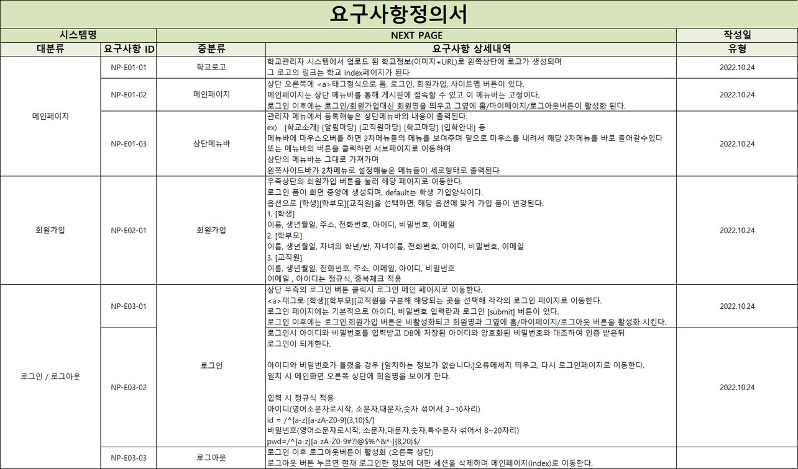
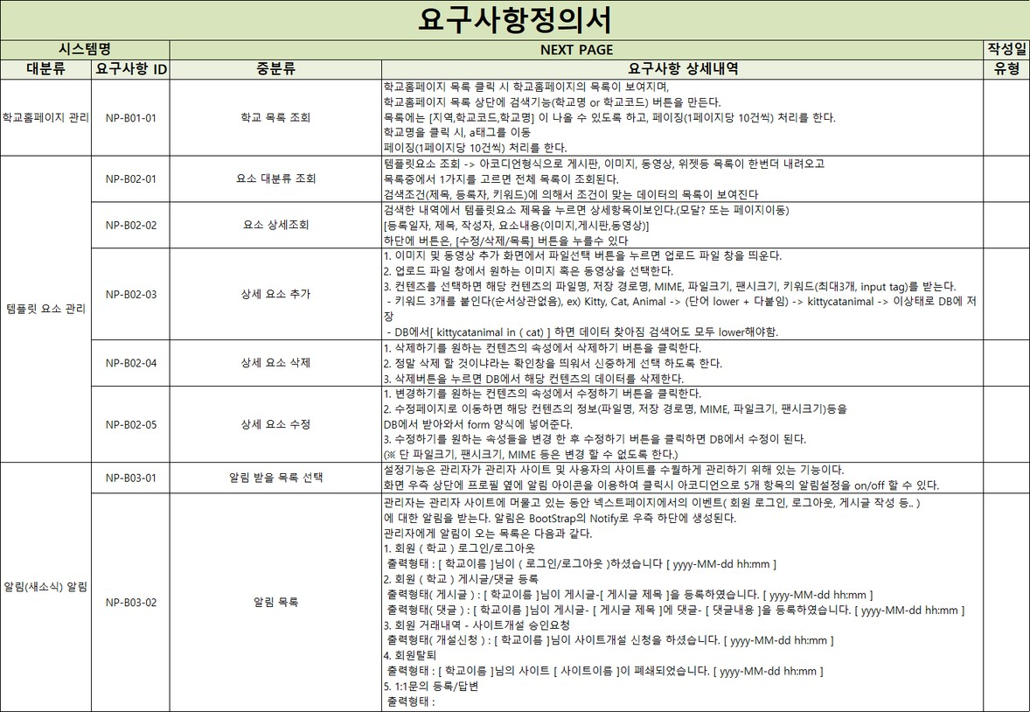
요구사항 정의서

Slide 19
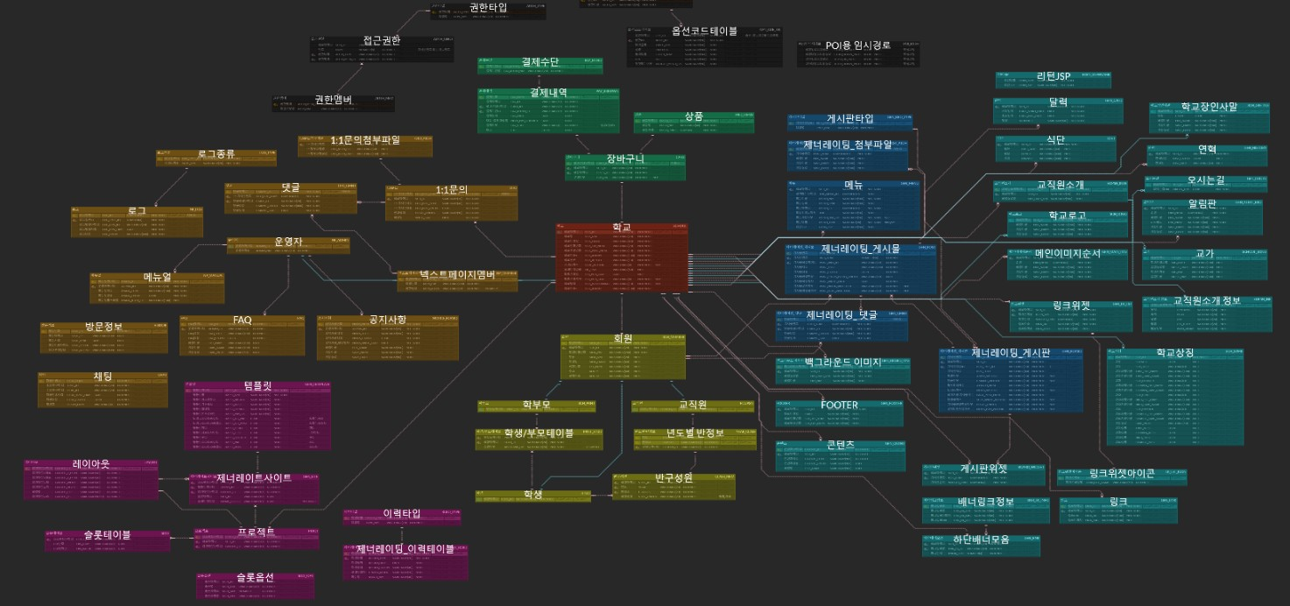
ERD

Slide 20
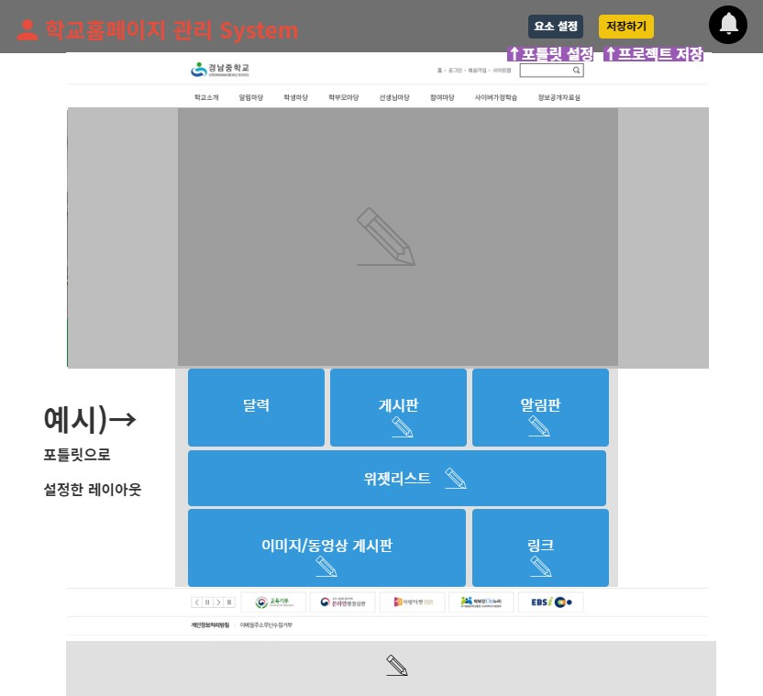
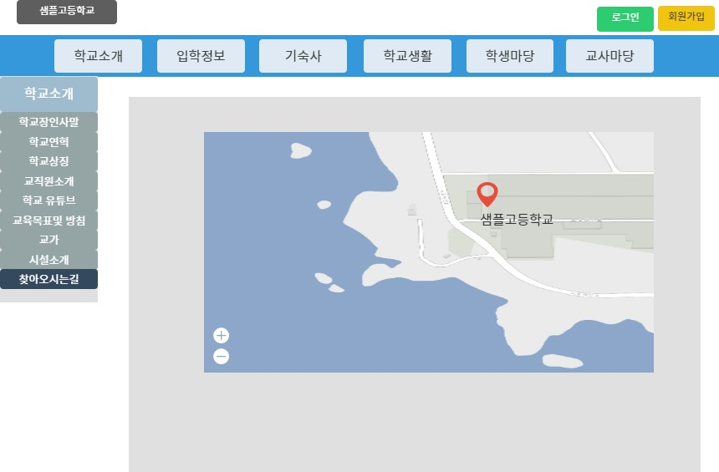
화면정의서
슬롯정보
오시는길

Slide 21


Slide 22
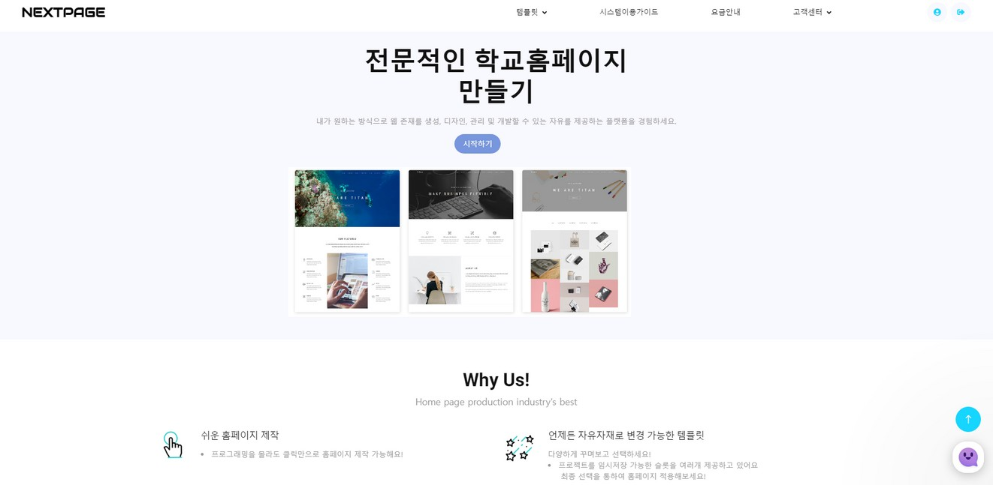
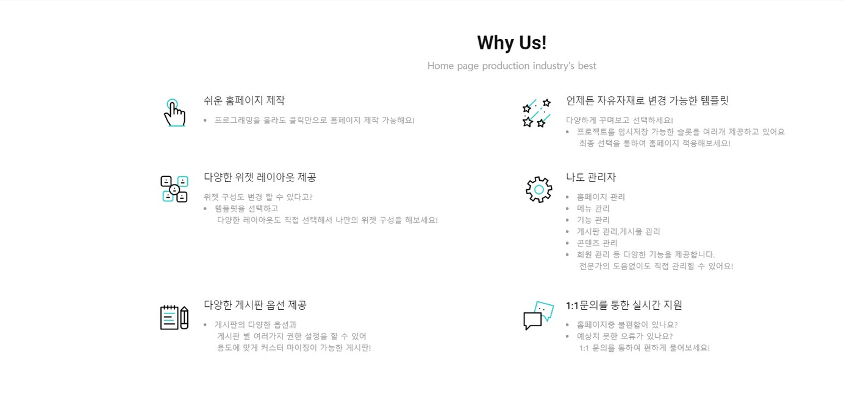
넥스트페이지 메인화면

Slide 23
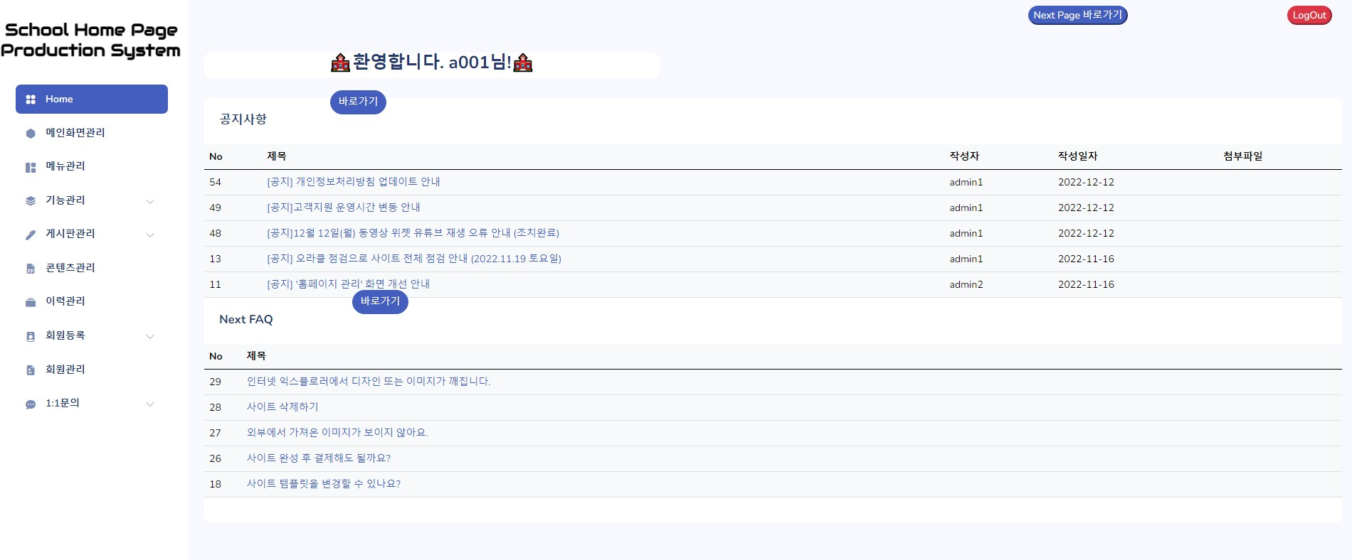
홈페이지 관리 시스템 메인화면

Slide 24
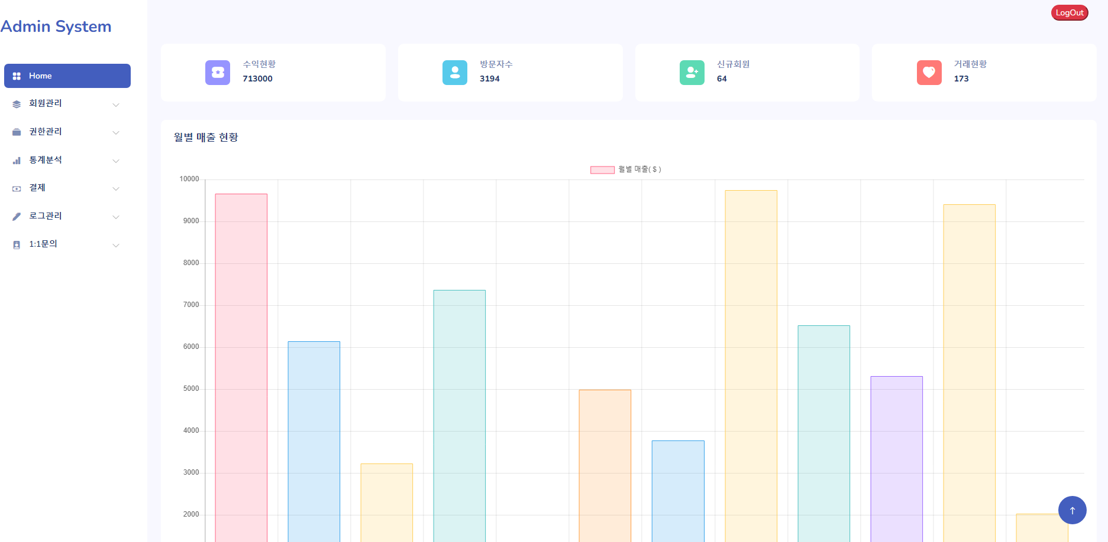
운영자 메인화면

Slide 25


Slide 26

Thank YOU for watching !!

